Slide 1
Les 7
MPR

Slide 2
Vandaag
Herhaling LW, BSK, Ureum, Ketose
Nieuw onderdeel Koekaart met fokkerij, fokwaarden

Slide 3
BSK
• De ISK is de vergelijkbaar met koeien van andere bedrijven. WAAR/ NIET WAAR
• De BSK op een bedrijf kan per maand verschillen. WAAR/ NIET WAAR
• Verandering van voerrantsoen kun je terug zien in de BSK. WAAR/ NIET WAAR

Slide 4
Lactatiewaarde
• Lactatiewaarde kun je vergelijken met andere bedrijven. WAAR/ NIET WAAR
• Netto-opbrengst is het zelfde getal als de netto-opbrengst in het boekhoudrapport op de winst - verlies rekening. WAAR/NIET WAAR
• Een koe met een LW 110 heeft de dezelfde NO als een koe met een LW 100. WAAR/NIET WAAR

Slide 5
Ketose
Op welke uitslag kun je ketose aflezen?
Welke ziekte heeft een koe als ze ketose attentie heeft gekregen?
Wat kun je daar als melkveehouder aan doen?

Slide 6
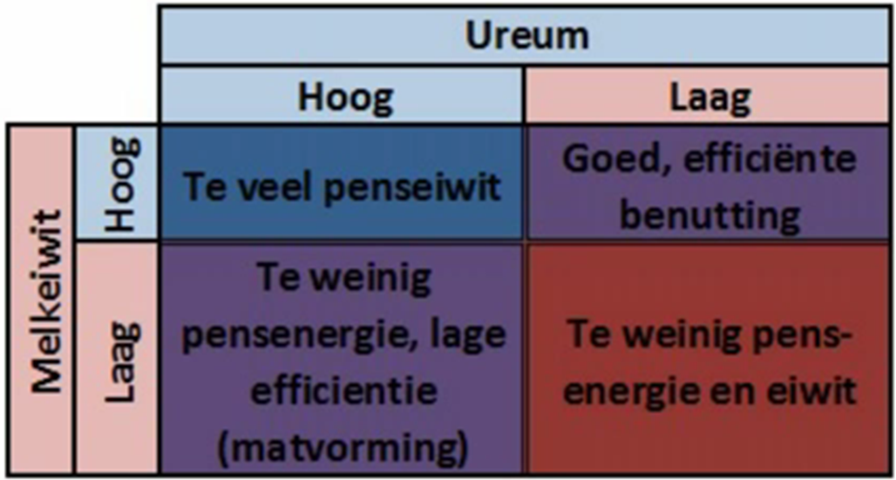
Ureum
Leg uit welke waarden passen bij welk vakje van 18 -28

Slide 7
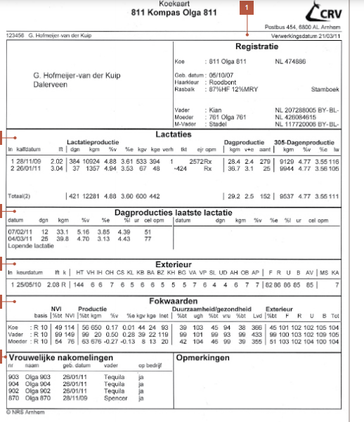
Koekaart
CRV-site koekaart bekijken.
Wat kunnen we er mee? Wat staat er op?
We lopen de 6 categorieën bij langs.

Slide 8
Huiswerk
Koekaart incl fokkerij blz.27 t/m 34
Opmerking: Informatie van Fokkerij staat in een ander onderdeel van kalf tot koe. Zie de wiki:
https://maken.wikiwijs.nl/160144/MPR__melkproductieregistratie

